Slide 1
Права ребенка

Slide 2

Зачем надо изучать
права человека?
Чем больше людей будут знать о правах человека и стараться жить по принципам, которые содержат в себе эти права, тем больше вероятности, что права человека и правда будут соблюдаться всеми людьми во всём мире!

Slide 3
Основные понятия
Декларация – документ, который не имеет обязательной силы; это рекомендации.
Конвенция – это соглашение по специальному вопросу, обязательное для государств, которые к нему присоединились.
Право – это система общеобязательных социальных норм. Право обеспечивает нам юридическую регламентацию общества и отношений внутри него.

Slide 4

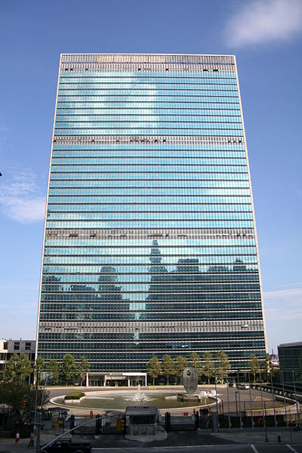
Декларация прав человека, принята генеральной ассамблей
Организации Объединённых Наций
Декларация прав
человека

Slide 5
История создания
Конвенции о правах ребенка
К концу 1970-х уровень развития общества, положение детей, новые проблемы – показали, что одних декларативных принципов недостаточно.
Требовались документы, в которых бы на основе юридических норм были закреплены меры и способы защиты прав детей.
В этих целях в 1974 была принята Декларация о защите женщин и детей в чрезвычайных обстоятельствах и в период вооруженных конфликтов, в 1986 – Декларация о социальных и правовых принципах, касающихся защиты и благополучия детей, особенно при передаче детей на воспитание и их усыновлении на национальном (принимающая семья – соотечественники) и международном (принимающая семья – иностранцы) уровнях

Slide 6

История создания
Конвенции о правах ребенка
В течение 10 лет (с 1979 по 1989) специалисты многих стран мира, участвовавшие в Комиссии ООН по правам человека, разрабатывали текст нового положения о правах ребенка, в котором бы максимально учитывались все стороны жизни ребенка в обществе. Этот документ получил название Конвенции о правах ребенка, и был принят Генеральной Ассамблеей ООН 20 ноября 1989 года.

Slide 7
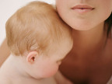
Конвенция о
правах ребенка
Это те права и свободы, которыми должен обладать каждый ребенок (ребенком признается каждый человек до 18 лет) вне зависимости от каких-либо различий: расы, пола, языка, религии, места рождения, национального или социального происхождения, имущественного, сословного или иного положения.

Slide 8
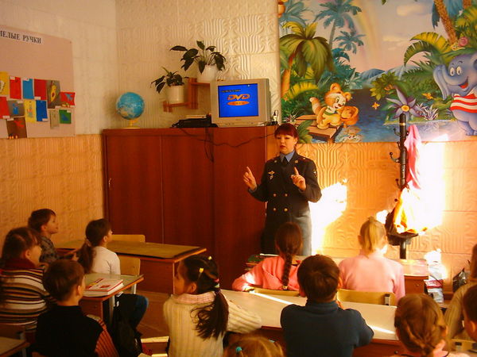
Конвенция о
правах ребенка
Ребенку законом и другими средствами должна быть обеспечена специальная защита

Slide 9
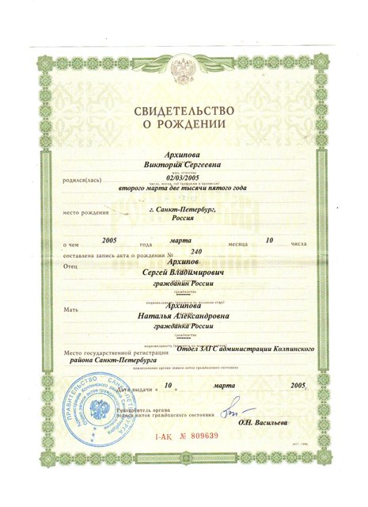

Конвенция о
правах ребенка
Ребенку должно принадлежать с его рождения право на имя и гражданство

Slide 10
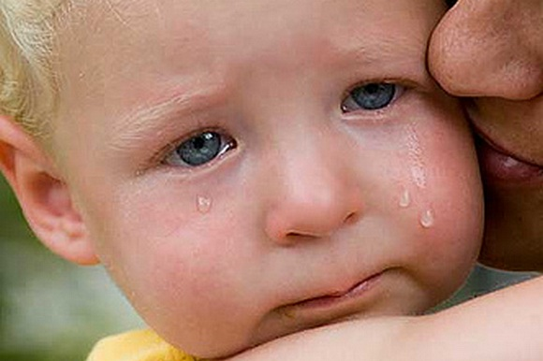
Конвенция о
правах ребенка
Ребенок должен пользоваться благами
социального обеспечения

Slide 11
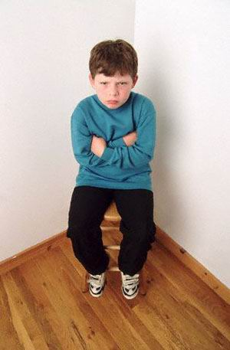
Конвенция о
правах ребенка
Ребенку, который является неполноценным в физическом, психическом или социальном отношении, должны обеспечиваться специальные режим, образование и забота, необходимые ввиду его особого состояния
Ребенок для полного и гармоничного развития его личности нуждается в любви и понимании

Slide 12
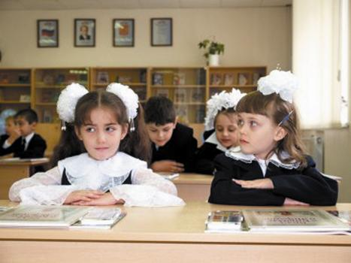
Конвенция о
правах ребенка
Ребенок имеет право на получение образования, которое должно быть бесплатным и обязательным, по крайней мере на начальных стадиях

Slide 13
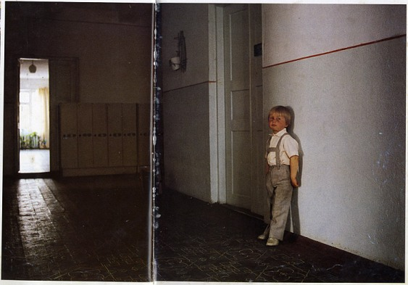
Конвенция о
правах ребенка
Ребенку должна быть обеспечена полная возможность игр и развлечений, которые были бы направлены на цели, преследуемые образованием

Slide 14
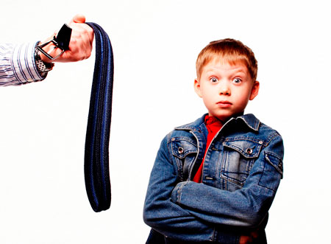
Конвенция о
правах ребенка
Ребенок должен быть защищен от всех форм небрежного отношения, жестокости и эксплуатации

Slide 15

Конвенция о
правах ребенка
Ребенок должен ограждаться от практики, которая может поощрять расовую, религиозную или какую-либо иную форму дискриминации. Он должен воспитываться в духе взаимопонимания, терпимости, дружбы между народами, мира и всеобщего братства

Slide 16
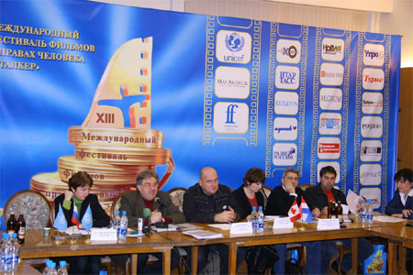
С правами человека связаны гражданские обязанности:
Конвенция о
правах ребенка
1. Защищать Отечество
2. Платить законно установленные налоги и сборы
3. Выполнять правовые законы и подчиняться справедливым решениям суда
4. Изменить существующую власть, если ее действия противоречат «букве и духу» прав человека

